Slide 1
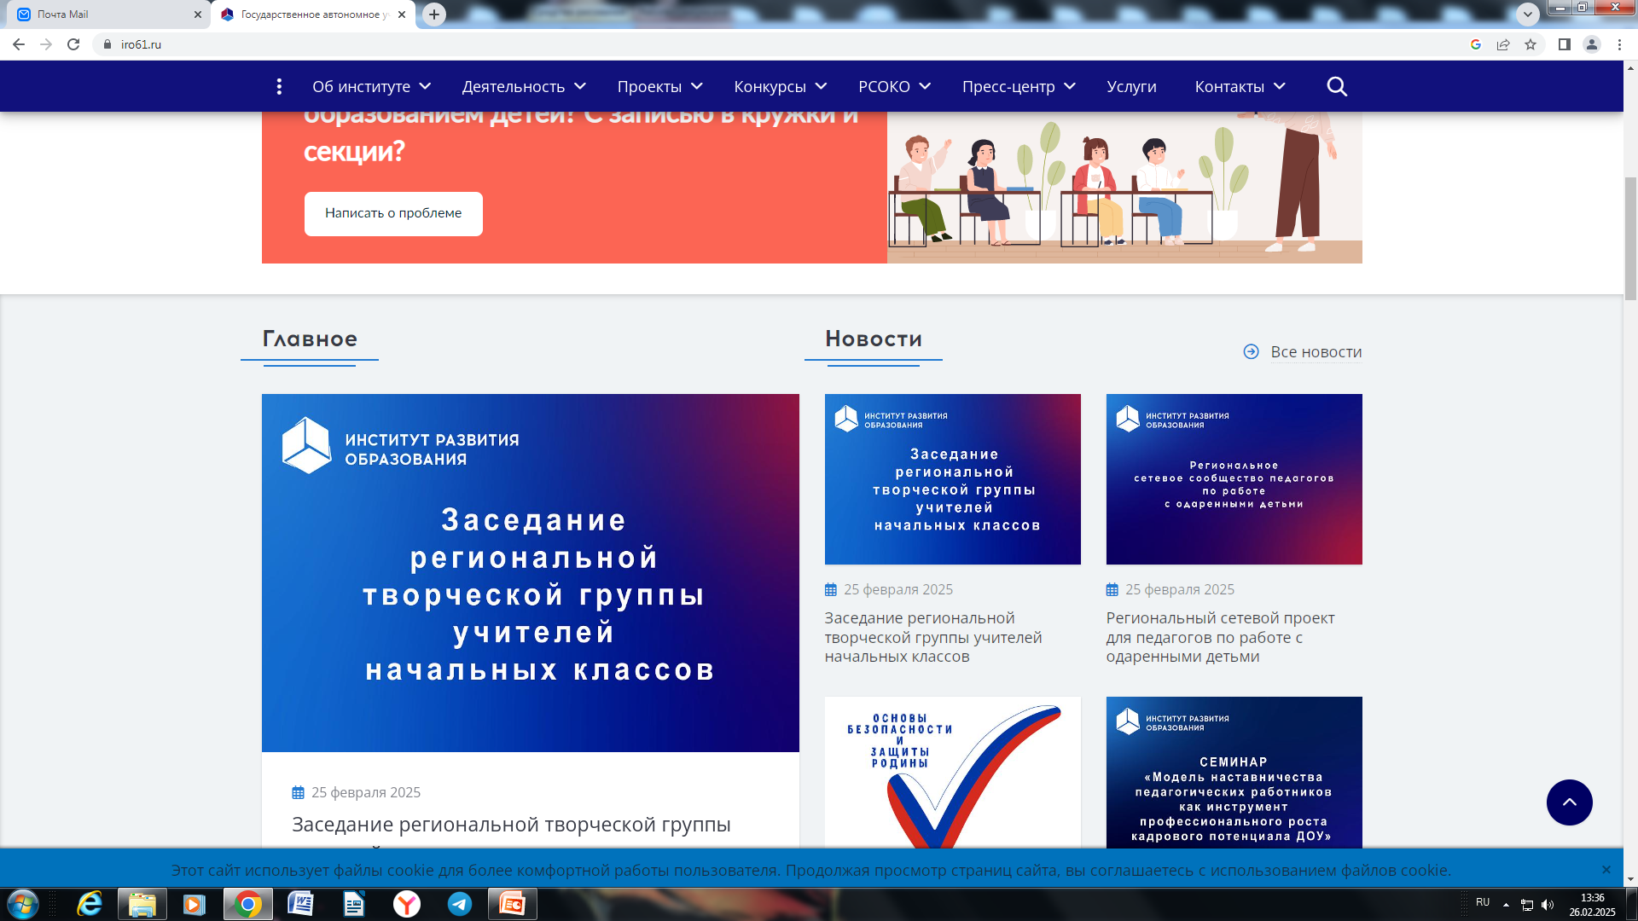
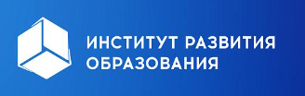

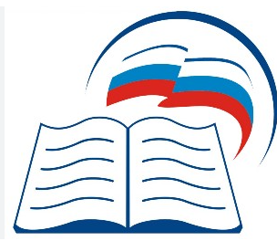

Функциональная грамотность:
необходимость или дань моде?
Условия и порядок выбора родителями обучающихся одного из модулей предмета ОРКСЭ: особенности взаимодействия с родительской общественностью и проведение родительского собрания
Пожидаева Т.Ф., заведующий кафедрой дошкольного и начального образования ГАУ ДПО РО ИРО, кандидат педагогических наук

Slide 2
Функциональная грамотность:
необходимость или дань моде?
Письмо Министерства образования и науки РФ от 31марта 2015 г. № 08-461 «О направлении регламента выбора модуля курса ОРКСЭ»
Регламент по обеспечению свободного, добровольного, информированного выбора родителями школьников модуля учебного курса «Основы религиозных культур и светской этики» в образовательных организациях.
Notes:
Письмо Министерства образования и науки РФ от 31марта 2015 г. № 08-461 «О направлении регламента выбора модуля курса ОРКСЭ»

Slide 3
Функциональная грамотность:
необходимость или дань моде?
Письмо Министерства образования и науки РФ от 31марта 2015 г. № 08-461 «О направлении регламента выбора модуля курса ОРКСЭ»
Порядок выбора:
Информирование родителей (законных представителей обучающихся) о праве на выбор:
рассмотреть на заседании органа самоуправления( школьный совет и др) вопросы организации выбора модуля;
доведение информации о выборе за 2 недели до родительского собрания (лично, дистанционно, через обучающихся).
Notes:
Письмо Министерства образования и науки РФ от 31марта 2015 г. № 08-461 «О направлении регламента выбора модуля курса ОРКСЭ»

Slide 4
Функциональная грамотность:
необходимость или дань моде?
Письмо Министерства образования и науки РФ от 31марта 2015 г. № 08-461 «О направлении регламента выбора модуля курса ОРКСЭ»
План проведения собрания ( ведет собрание ответственный или руководитель образовательной организации:
1. Вводное выступление руководителя образовательной организации (пояснение темы собрания и представление педагогических работников)
2. Представление содержания модулей курса ОРКСЭ.
3. Выступление официальных представителей централизованных религиозных организаций: Русской Православной Церкви, мусульманских, буддистских и иудаистских организаций.
4. Заполнение родителями личных заявлений (от руки).
5. Обязательно! Оформление протокола родительского собрания (по форме).
6. Заявления скрепляются официальной печатью образовательной организации.
7. Подведение итогов выбора. Направление информации в отдел образования.
Notes:
Письмо Министерства образования и науки РФ от 31марта 2015 г. № 08-461 «О направлении регламента выбора модуля курса ОРКСЭ»

Slide 5
Функциональная грамотность:
необходимость или дань моде?
Методическое сопровождение педагогов,
преподающих предмет ОРКСЭ
Notes:
Письмо Министерства образования и науки РФ от 31марта 2015 г. № 08-461 «О направлении регламента выбора модуля курса ОРКСЭ»

Slide 6
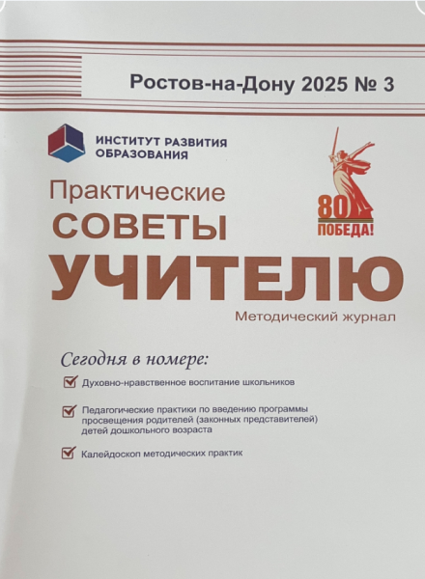
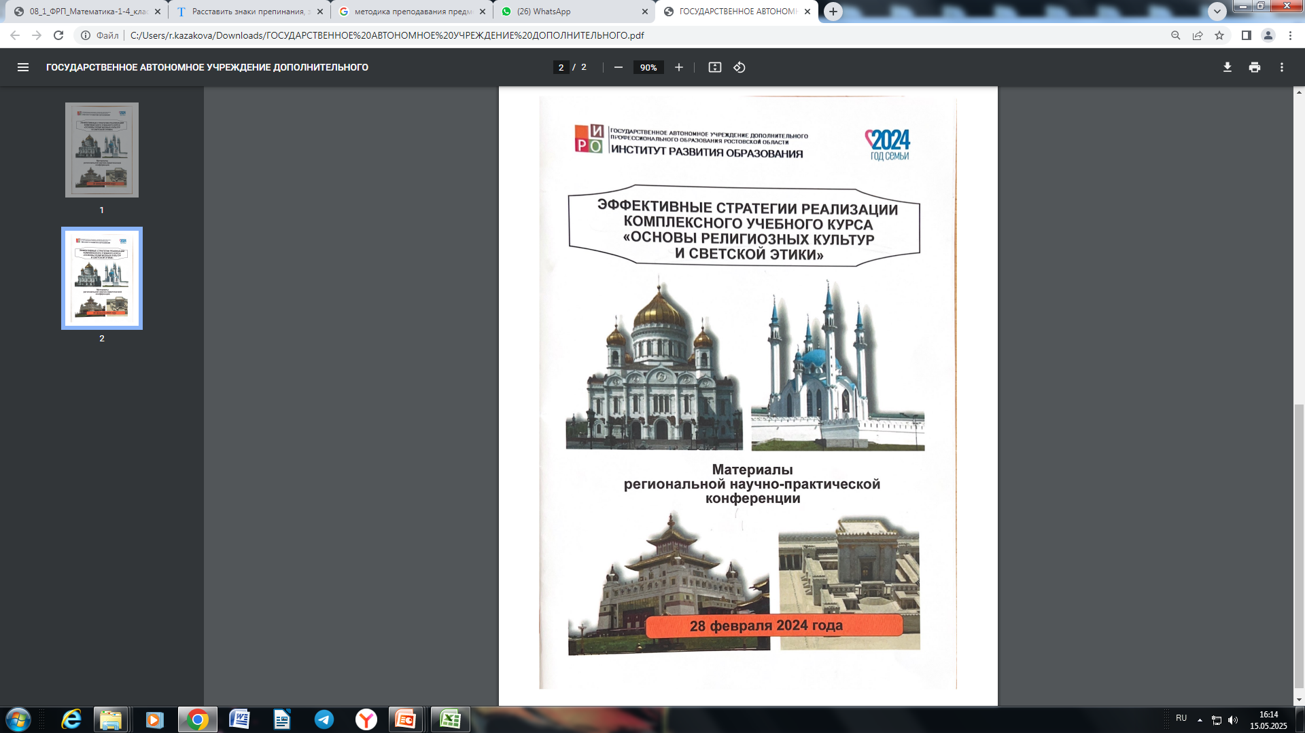
Функциональная грамотность:
необходимость или дань моде?
Проектирование содержания предмета ОРКСЭ
в соответствии с требованиями ФГОС НОО (72ч.)
Конференция, форум,
семинар, вебинар.
https://disk.yandex.com.am/i/nVynHbaf6Beq_g
Стажировка «Обновлённое содержание предмета ОРКСЭ»,
модуль «Основы православной культуры».
https://disk.yandex.com.am/i/eNLq0VuVLvV8sg
Notes:
Образовательный
Конференция, семинар, вебинар.
«Калейдоскоп просветительских практик» урсы ПК- 316 Конференция- 154 вебинары - 252

Slide 7
Функциональная грамотность:
необходимость или дань моде?
Форум: Интеграция образовательных пространств:
проблемы, решения, перспективы.
Проектирование содержания предмета ОРКСЭ
в соответствии с требованиями ФГОС НОО (72ч.)
Конференция, форум,
семинар, вебинар.
Всероссийский форум просветительских практик «Семейные ценности и традиции: маршруты взаимодействия»
https://disk.yandex.ru/i/bB5QpOGkwlQv-Q
Сетевое сообщество «Начальная школа Ростовской области»
https://max.ru/join/s5m1NMeoQF-4Jjm2pBgaI4pEkZJralmoDHoAmTeMWJo
Стажировка «Обновлённое содержание предмета ОРКСЭ»,
модуль «Основы православной культуры».
https://disk.yandex.com.am/i/eNLq0VuVLvV8sg
Notes:
Образовательный
Конференция, семинар, вебинар.
«Калейдоскоп просветительских практик» урсы ПК- 316 Конференция- 154 вебинары - 252

